Slide 1

Nhóm 6
Các Thành Viên
Học phần: Nguyên Lí
Hệ Điều Hành
Họ và Tên | Mã Sinh Viên
Nguyễn Trí Dũng | 20223155
Hoàng Ngọc Thành | 20223011
Hoàng Văn Nguyên | 20223153
Hoàng Tùng Dương | 20223169
Đổng Trung Đức | 20222877
Lớp: DCCNTT 13.10.16
Đại Học Công
Nghệ Đông Á

Slide 2

1
Giới thiệu về hệ điều hành Linux
2
Chế độ dòng lệnh trên Linux
Nội Dung
3
Quản lý thiết bị và hệ thống tin/thư mục
4
Cài đặt hệ điều hành Ubuntu

Slide 3
1
Giới thiệu
hệ điều hành Linux

Slide 4
Khái niệm hệ điều hành Linux
01
Hệ điều hành là tập hợp các chương trình được tổ chức thành một hệ thống với nhiệm vụ đảm bảo tương tác giữa người dùng với máy tính, cung cấp các phương tiện và dịch vụ để điều phối việc thực hiện các chương trình, quản lí chặt chẽ các tài nguyên của máy, tổ chức khai thác chúng một cách thuận tiện và tối ưu.
Hệ điều hành linux là một nhân hệ điều hành, hỗ trợ đầy đủ các phục vụ cơ bản về quản lý tiến trình, bộ nhớ ảo, quản lý file và vào ra thiết bị. Bên cạnh đó hệ điều hành kèm theo các trình ứng dụng khác: một môi trường làm việc và phát triển đầy đủ bao gồm trình dịch, các hệ soạn thảo, giao diện đồ họa, xử lý văn bản, ... Điều làm cho Linux trở nên khác biệt là việc viết mã tự do của Unix.
Việc này do một nhóm phát triển tự nguyên trên mạng Internet, họ trao đổi mã nguồn, phát hiện và sửa lỗi trong một môi trường mở. Và linux hỗ trợ đầy đủ khả năng đa nhiệm, đa người dùng, hệ thống giao diện X Window, mạng TCP/IP. Các tính năng như là: tính ổn định; tính bảo mật; tính hoàn chỉnh; tính tương thích, ...
Nhóm 6

Slide 5
Chức năng
02
Tổ chức giao tiếp giữa người sử dụng và hệ thống.
Cung cấp bộ nhớ, các thiết bị ngoại vi, … cho chương trình và tổ chức thực hiện các chương trình đó.
Tổ chức lưu trữ thông tin trên bộ nhớ ngoài, cung cấp các công cụ tìm kiếm và truy cập thông tin
Hỗ trợ phần mềm cho các thiết bị ngoại vi.
Cung cấp các dịch vụ tiện ích hệ thống.
Nhóm 6

Slide 6
2
Chế độ dòng lệnh trên Linux

Slide 7
Chế độ dòng lệnh trên Linux
03
Như đã giới thiệu ở phần trên, Linux là một hệ điều hành đa người dùng, đa nhiệm, được phát triển bởi hàng nghìn chuyên gia tin học trên toàn thế giới nên hệ thống lệnh cũng ngày càng phong phú. Đến thời điểm hiện nay Linux có khoảng hơn một nghìn lệnh. Tuy nhiên chỉ có vài chục lệnh là thông dụng nhất đối với người dùng. Chúng ta đừng e ngại số lượng lệnh được giới thiệu chỉ chiếm một phần nhỏ trong tập hợp lệnh bởi vì đây là những lệnh thông dụng nhất và chúng cung cấp một phạm vi ứng dụng rộng lớn, đủ thỏa mãn yêu cầu của chúng ta.
Cú pháp lệnh: trong một lệnh thường có 3 thành phần chính:
Command <Options> {Arguments}
– Command-lệnh: cho biết hệ thống cần làm gì.
– Options-tùy chọn: làm như thế nào.
– Arguments-tham số lệnh: nơi lệnh được áp dụng.
Đôi khi không cần đến <Options> và <Arguments>, điều này phụ thuộc vào từng lệnh.
Nhóm 6

Slide 8
Sử dụng lệnh
04
Cú pháp lệnh: trong một lệnh thường có 3 thành phần chính: Command <Options> {Arguments}
– Command-lệnh: cho biết hệ thống cần làm gì.
– Options-tùy chọn: làm như thế nào.
– Arguments-tham số lệnh: nơi lệnh được áp dụng.
Đôi khi không cần đến <Options> và <Arguments>, điều này phụ thuộc vào từng lệnh.
Xem lệnh trước: dùng phím UP và DOWN (các lệnh trước được lưu trong ~/.bash_history).
Auto Complete: khả năng hoàn chỉnh lệnh hay tên file. Trên dòng lệnh, khi nhập tên lệnh hoặc tên file nhưng chưa đầy đủ bạn có thể ấn phím TAB và shell sẽ tự điền nốt phần tên còn lại.
Nhóm 6

Slide 9
Sử dụng lệnh
05
Dừng một lệnh đang thực hiện: Ctrl+C, Ctrl+Z
Kết thúc phiên làm việc shell: ^D (Ctrl+D) hoặc
– exit
– Logout
Lưu ý: Linux phân biệt ký tự hoa - thường.
Wildcard Character-Kí tự đại diện:
– *: đại diện cho không hoặc nhiều kí tự bất kì.
– ?: đại diện cho một kí tự duy nhất.
– [...] tương ứng một trong các ký tự bên trong ngoặc.
– [!/^] không tương ứng với một trong các ký tự bên trong ngoặc.
– \ loại bỏ ý nghĩa đặc biệt của các ký tự *,?,).
Nhóm 6

Slide 10
Sử dụng lệnh
06
Lệnh xem và thiết lập ngày giờ
Xem ngày giờ: date [tùy chọn] … [+định dạng] Thiết lập thời gian: date [tùy chọn] [MMDDhhmm[[CC]YY][.ss]] Tùy chọn như sau: -d, --date = xâu-văn-bản: hiển thị thời gian dưới dạng xâu-văn-bản, mà không lấy thời gian hiện tại của hệ thống, xâu văn bản được đặt trong 2 dấu nháy kép hoặc nháy đơn. Ví dụ: hiển thị chuỗi ‘20/10/2006’ dưới dạng thời gian như sau #date –d ‘20/10/2006’ Fri Aug 10 00:00:00 EDT 2007 -f, --file = Tên-File: giống như tham số -d nhưng sẽ hiển thị nhiều thời gian, ứng với mỗi dòng trong file được xem như một xâu văn bản. Ví dụ: giả sử file stringdate có nội dung như sau: 10/10/2006 20/4/2007
Nhóm 6

Slide 11
Sử dụng lệnh
07
Dùng lệnh sau để kiểm tra kết quả: #date –f ‘stringdate’ -r, --reference= tập-tin: Hiển thị thời gian sửa đổi tập-tin gần nhất. Ví dụ: xem thời gian sửa đổi tập tin stringdate: #date –r ‘stringdate’ -s, --set=xâu-văn-bản: thiết lập lại thời gian theo kiểu xâu văn bản. Ví dụ: thiết lập thời gian của hệ thống là ‘09:00:00 1/1/2007’ - #date –s ‘9:00:00 1/1/2007’ - Mon Jan 1 9:00:00 EST 2007
Nhóm 6

Slide 12
Sử dụng lệnh
08
Lệnh cal cho phép xem lịch trên hệ thống : cal [tùy-chọn] [<tháng>] [<năm>]
Nếu không có tham số, hiển thị lịch của tháng hiện tại. Tùy-chọn: - m: chọn ngày Thứ 2 là ngày đầu tiên trong tuần (mặc định là ngày Chủ nhật). - j: hiển thị ngày trong tháng dưới dạng số ngày trong năm. - y: hiển thị lịch của năm hiện thời.
Nhóm 6

Slide 13
Sử dụng lệnh
09
Điều hướng dòng ra chuẩn STDOUT:
Bằng cách dùng toán tử >>, dữ liệu từ STDOUT sẽ được ghi thêm vào cuối file điều hướng thay vì ghi đè lên nó. Ví dụ: $ls > ketqua Kết quả của lệnh ls được ghi đè lên nội dung file ketqua $ date >> ketqua Kết quả của lệnh ls được ghi thêm vào file ketqua
Nhóm 6

Slide 14
Sử dụng lệnh
10
Piping
- Cú pháp: - Sử dụng ký tự ‘|’. - Kết quả của command1 là đầu vào của command2. Ví dụ: - ls –l|tail -3 Hiển thị 3 dòng cuối kết quả do lệnh ls –l trả về. - ls|head -2 Hiển thị 2 dòng đầu của kết quả do lệnh ls trả về. Ví dụ: kết quả của lệnh “ls –l” là đầu vào cho lệnh “grep samba”
Nhóm 6

Slide 15
Tìm trợ giúp về lệnh
11
Sử dụng lệnh info để xem các thông tin về lệnh: $ info command
Ví dụ ta muốn xem thông tin của lệnh date, mount tại cửa sổ lệnh ta gõ:
- $ info date
- $ info mount
Sử dụng lệnh man để xem các hướng dẫn về lệnh.
- $ man command
- $ man –k keyword
Duyệt các man page:
- spacebar: chuyển sang trang kế.
- b: chuyển về trang trước.
- q: (quit) thoát ra khỏi lệnh.
- /keyword tìm trong nội dung man page.
Ví dụ: Tra cứu lệnh ls
- $ man ls
Nhóm 6

Slide 16
Tìm trợ giúp về lệnh
12
Để thoát khỏi chế độ tra cứu bấm phím q.
Lệnh hiển thị runlevel đang chạy
#runlevel
Thay đổi runlevel
#init <newrunlevel>
Shutdown và reboot lại hệ thống
Lịch sử lệnh
– BASH có thể lưu trữ một số lượng lớn các câu lệnh đã được thực hiện gần nhất.
– Các lệnh này được đánh số từ 1 tới tối đa là 500.
– Để hiển thị danh sách lệnh đó, ta dùng lệnh history.
– Nếu muốn dùng lại một lệnh trong danh sách, có thể gõ số hiệu của lệnh đó ngay sau dấu !.
Ví dụ:
$ !25
Nhóm 6

Slide 17
Tìm trợ giúp về lệnh
13
Alias: Đặt bí danh cho câu lệnh
– Đôi khi một lệnh dài hoặc khó nhớ lại cần được dùng thường xuyên, trong trường hợp này bạn có thể đặt bí danh cho lệnh đó thông qua lệnh alias.
– Lệnh alias không làm thay đổi tên lệnh mà chỉ đặt một tên khác cho lệnh. Có thể dùng alias để đặt bí danh cho một lệnh có kèm tùy chọn của câu lệnh đó.
$ alias ‘list=ls’
$ list
mydata today
Để xem tất cả các bí danh lệnh hiện có, gõ lệnh alias không có đối số
➢ pwd: Cho biết thư mục đang làm việc
Ví dụ:
- [student]$ pwd
- /home/student
Nhóm 6

Slide 18
3
Quản lí thiết bị và hệ thống tin/thư mục

Slide 19
Quy tắc quản lí thiết bị
14
Linux xây dựng cơ chế truy xuất đến tất cả các loại đĩa và thiết bị đều ở dạng tập tin (tập tin thiết bị) và lưu trong thư mục /dev. Linux quy ước đặt tên như sau: - Ổ đĩa mềm: fd - Ổ đĩa cứng vật lý thứ nhất: hda - Ổ đĩa cứng vật lý tứ hai: hdb - … Nếu đĩa cứng theo tiêu chuẩn SCSI thì gọi là: sda, sdb,… - Các thiết bị USB, Linux xem như là thiết bị SCSI (ví dụ nếu máy có một đĩa cứng SCSI thì USB sẽ là sdb1). - Các phân vùng (partitions) được đánh số sau tên đĩa. Ví dụ: hda1, hda2, sda1, sdb1 (ổ A), fd1 (ổ B) … - Các phân vùng chính (primary) hoặc phân vùng mở rộng (extended) được đánh từ 1 -> 4. - Các phân vùng logic (nằm trong phân vùng mở rộng) đánh số từ 5 trở đi.
Nhóm 6

Slide 20
Cách truy xuất đĩa
15
Cũng tương tự như Window, trong Linux cũng có khái niệm đường dẫn (path). Tuy nhiên, có 2 điểm cần lưu ý: - Thứ nhất, sử dụng ký tự sổ trái (/) làm ký tự phân cách thư mục và tập tin. - Thứ hai, không sử dụng ký tự ổ đĩa, mà dùng ký tự / ở đầu đường dẫn (thư mục gốc). Khi khởi động hệ điều hành, Linux chỉ kết gắn cho phân vùng chính (nơi chứa nhân Linux) bằng ký tự “/” (thư mục gốc). Các thông tin của phân vùng khác được Linux đặt trong thư mục /dev của phân vùng chính. Như vậy mặc dù tất cả các file trong Linux đều được đặt trong cùng một cây thư mục, song chúng có thể được lưu trữ trên các bộ nhớ ngoài khác nhau như đĩa cứng hay CD-ROM. Mỗi thiết bị nhớ cũng có thể có hệ thống file (file system) khác nhau như FAT, NTFS, ext2, … Để gắn một hệ thống file trên thiết bị lưu trữ vào cây thư mục chính ta dùng lệnh mount.
Nhóm 6

Slide 21
Các lệnh quản lí thiết bị ngoại vi
16
Lệnh mount: Ghép nối thiết bị vào cây thư mục.
Chú ý là thao tác mount chỉ thực hiện được nếu bạn là người dùng có quyền cao nhất (root). Cú pháp của lệnh mount như sau:
#mount thiết_bị_cần_mount điểm_nối_vào_hệ_thống_file
Lệnh umount: Gỡ bỏ kết nối.
Tất cả các hệ thống file cần phải được mount trước khi truy nhập và phải được umount khi đóng hệ thống. Tuy nhiên Linux sẽ tự động mount một số thiết bị cho bạn khi khởi động và các thiết bị này cũng sẽ tự động được umount khi đóng hệ thống. Để gỡ bỏ kết nối với một hệ thống file, ta dùng lệnh umount như sau:
# umount thiết_bị_đã_mount điểm_nối_vào_hệ_thống_file
Nhóm 6

Slide 22
Các lệnh quản lí thiết bị ngoại vi
17
Lệnh df: kiểm tra dung lượng đĩa trống
df <tùy-chọn> tênthưmục-Hoặc-têntậptin
Lệnh du: xem dụng lượng đĩa đã dùng:
du <tùy-chọn> tênthưmục-Hoặc-têntậptin
Các tùy-chọn:
-a: liệt kê kích thước của tất cả các tập tin, thư mục trong thư mục cần coi.
-b, --bytes: hiển thị kích thước theo byte.
-c, --total: hiển thị cả tổng dung lượng được sử dụng trong hệ thống tập tin.
-h, --human-readable: hiển thị kích thước các tập tin kèm theo đơn vị tính
-k, --kilobytes: hiển thị kích thước tính theo kilobytes.
-m, --megabytes: tính kích thước theo megabytes.
-s: đưa ra kích thước của hệ thống tập tin/thư mục mà không hiển thị kích
thước của thư mục con.
Nhóm 6

Slide 23
Cấu trúc tập tin/thư mục
18
Hệ thống tập tin dùng để lưu trữ các tập tin theo một cấu trúc có tổ chức. Hệ thống tập tin/thư mục được tạo trên phân vùng của Linux. Linux hỗ trợ nhiều files system: ext2, ext3, vfat, NTFS,… Trong mỗi file system, việc ánh xạ từ tên qua các khối dữ liệu được thực hiện thông qua cấu trúc gọi là i-node. Cấu trúc thư mục ánh xạ tên và số i-node. Các phần tử của thư mục có dạng:
Mỗi i-node mô tả một file. Mỗi i-node chứa một danh sách các khối (block) của tập tin mà nó mô tả. i-node không chứa tên tập tin. Tên tập tin ở trong cấu trúc thư mục (directory structure). Người sử dụng khi truy xuất các tập tin trong Linux bị kiểm soát bởi “quyền truy cập” (trường permission trong i-node).
i-node | Filename
Nhóm 6

Slide 24
Các kiểu file và quy ước đặt tên
19
Linux có 4 kiểu file cơ bản:
- File thông thường (program, text, library, ...).
- Thư mục (container).
- File đặc biệt (device, socket, pipe, ...).
- Liên kết symbolic links (symlinks).
Trong Linux một thư mục là một tập tin chứa danh sách của tất cả các tập tin và thư mục con của thư mục đó).
Quy ước đặt tên file:
- Tối đa 225 ký tự.
- Có thể sử dụng bất kỳ ký tự nào (kể cả các ký tự đặc biệt).
"very ? long - file + name.test"
- File/thư mục ẩn được bắt đầu bằng một dấu chấm “.”.
.bash_history .bash_profile .bashrc
.desktop/ .kde/ .mozilla/
Nhóm 6

Slide 25
Các thư mục hệ thống
20
Cấu trúc cây thư mục:
Trong Linux không có khái niệm ổ đĩa. Sau quá trình khởi động, toàn bộ các thư mục và tập tin được kết gắn và tạo thành một hệ thống tập tin thống nhất, bắt đầu từ gốc “/”.
Các thư mục hệ thống:
- Thư mục /home: thư mục dữ liệu người dùng.
+ Trong thư mục này có các thư mục con dành cho từng người dùng.
+ Mỗi người dùng được phép tạo, cập nhật, xoá dữ liệu trong thư mục của mình.
+ Khi bạn đăng nhập vào hệ thống thì bạn sẽ được đặt vào thư mục của bạn, thư mục này có tên chính là tên người dùng mà bạn đăng nhập.
- Thư mục /sbin: các lệnh quản trị
+ Chứa các lệnh quản trị dùng khi khởi động hệ thống.
- Thư mục /var: dữ liệu biến động
+ Chứa nhiều file khác nhau, chẳng hạn như các file thư (mailbox).
Nhóm 6

Slide 26
Các thư mục hệ thống
21
- Thư mục /bin: các lệnh cơ bản.
+ Chứa các lệnh và các chương trình tiện ích chuẩn, chẳng hạn như ls, cat ...
- Thư mục /usr: ứng dụng và thư viện.
Chứa các file và lệnh chuẩn sử dụng bởi hệ thống. Nó được chia thành nhiều
thư mục con:
+ /usr/bin: chứa các lệnh và tiện ích hướng người dùng.
+ /usr/sbin: chứa các lệnh quản trị hệ thống.
+ /usr/lib: chứa các thư viện dành cho lập trình.
+ /usr/doc: chứa tài liệu Linux.
+ /usr/man: chứa các file tra cứu lệnh.
+ /usr/spool: chứa các file được sinh ra bởi lệnh in hoặc truyền tin qua mạng.
- Thư mục /dev: khai báo thiết bị
+ Chứa các giao diện cho thiết bị như terminal hay máy in.
Nhóm 6

Slide 27
Các thư mục hệ thống
22
- Thư mục /etc: cấu hình hệ thống và ứng dụng
+ Chứa các file cấu hình hệ thống và các file hệ thống khác.
- Thư mục /boot: kernel và cấu hình boot.
- Thư mục /lib: thư viện dùng chung (shared lib).
- Thư mục /mnt: thư mục để mount floppy, cdrom, ...
- Thư mục /proc: thông tin process (pseudo-filesystem).
- Thư mục /tmp: dữ liệu tạm
Nhóm 6

Slide 28
Các lệnh trên tập tin/thư mục
23
Đường dẫn (path) là một dãy kí tự để xác định vị trí của tập tin hoặc thư mục. Khi đăng nhập vào hệ thống Linux, mặc định được đặt trong thư mục có tên là tên tài khoản truy nhập của bạn (thư mục đăng nhập) nằm trong thư mục /home. Để biết đường dẫn tới thư mục hiện thời, ta dùng lệnh pwd. Đường dẫn tuyệt đối (Absolute Path Name): chỉ rõ file và thư mục trong mối liên hệ với toàn bộ cây thư mục. Đường dẫn tuyệt đối luôn luôn bắt đầu với thư mục gốc (/). Đường dẫn tương đối (Relative path name): mô tả vị trí của file và thư mục trong mối liên hệ với thư mục hiện tại. Đường dẫn tương đối không bao giờ bắt đầu với dấu “/”.
Nhóm 6

Slide 29
Các lệnh trên tập tin/thư mục
24
Sao chép file: lệnh cp
Để copy file ta dùng lệnh cp với đối số thứ nhất là file gốc cần copy (file nguồn), đối số thứ hai là file bản sao (file đích). Copy một hoặc nhiều file đến file hoặc thư mục khác. # cp [options] file1 file2 # cp [options] files directory Để tránh việc ghi đè lên tên file đích đã tồn tại, thêm tuỳ chọn –i. Khi đó shell sẽ hỏi để xác nhận sự ghi đè trước khi copy.
Chuyển file: lệnh mv
Lệnh mv dùng giống như cp. Song thay vì tạo ra một bản sao mới, mv sẽ di chuyển hẳn file gốc và do vậy không còn file gốc tại nơi ban đầu. Hoặc ta có thể dùng lệnh mv để đổi tên file. Cú pháp: mv [options] source target Tùy chọn: -f: ép buộc di chuyển nếu đường dẫn đích đã tồn tại. -i: xác nhận trước khi di chuyển.
Nhóm 6

Slide 30
Các lệnh trên tập tin/thư mục
25
Xoá file: lệnh rm
Lệnh rm cho phép xoá file, đối số của nó là tên các file cần xoá. Cú pháp: rm [options] files Tùy chọn: -i: xác nhận trước khi xóa. -r, -R: xóa đệ qui. -d: xóa thư mục nếu không rỗng.
Lệnh rmdir: xóa thư mục rỗng.
Cú pháp: rmdir [option] directories Tùy chọn: -p: xóa thư mục cha.
Lệnh touch: tạo tập tin không có nội dung.
Cú pháp: touch files
Nhóm 6

Slide 31
Các lệnh trên tập tin/thư mục
26
Lệnh more:
Cú pháp: more [option] file Shell cung cấp lệnh more cho phép kiểm soát, giới hạn nội dung hiển thị ra màn hình từng phần một. Xem tiếp hoặc xem lại phần nội dung phía trước một cách dễ dàng. Dùng phím Space bar để xem trang tiếp theo, phím Enter để xem dòng tiếp theo, phím b để xem lại trang trước và phím q để thoát.
Lệnh wc: đếm số dòng, từ, kí tự,… của một tập tin
Cú pháp: wc [options] files Tùy chọn: -c: đếm số kí tự. -l: đếm số dòng. -w: đếm số từ.
Lệnh cat: Hiển thị toàn bộ nội dung của một file
Cú pháp: cat [option] file
Nhóm 6

Slide 32
Đặt quyền trên tập tin/thư mục
27
Có ba kiểu quyền truy nhập trên file:
- Đọc (read - r). - Ghi (write - w). - Thực thi (executable - x). Khi một file được tạo ra thì tự động người tạo có quyền đọc và ghi cho phép xem và sửa file.
Có ba kiểu người dùng trên file:
- Người sở hữu file (owner - u) là người tạo ra file. - Nhóm người dùng file (group - g) (thường là những người cùng nhóm với người sở hữu). - Những người dùng khác (other - o). Như vậy bạn có thể thiết lập quyền truy nhập file cho từng đối tượng cụ thể.
Nhóm 6

Slide 33
Đặt quyền trên tập tin/thư mục
28
Định danh quyền truy cập:
-u user: chủ sở hữu file. -g group: nhóm có user là thành viên. -o others: các user khác trên hệ thống. -a all: tất cả user (u, g và o).
Tác vụ trên quyền truy cập:
– “+” thêm quyền. – “-” loại bỏ quyền. – “=” gán quyền.
Đặt quyền bằng ký hiệu quyền
Với ký hiệu quyền và ký hiệu người dùng ở trên, ta có thể thiết đặt quyền bằng ký hiệu quyền như sau:
Cú pháp:
$ chmod kiểu_người_dùng+quyền_thêm_vào tên_file
$ chmod kiểu_người_dùng-quyền_bớt_đi tên_file
Nhóm 6

Slide 34
Đặt quyền trên tập tin/thư mục
29
Đặt quyền tuyệt đối bằng mã nhị phân
Thay vì dùng ký tự biểu thị quyền, ta có thể thể hiện quyền bằng mã quyền tuyệt đối. Cách đặt quyền tuyệt đối cho phép thay đổi tất cả các quyền cùng một lúc thay vì phải phân quyền cho từng kiểu người dùng. Quyền tuyệt đối dùng mã nhị phân để tham chiếu tới các quyền của tất cả người dùng. Do mỗi kiểu người dùng có 3 quyền lần lượt là r, w và x nên quyền tuyệt đối của một người dùng gồm 3 bit. Có thể thể hiện giá trị này ở hệ cơ số 8 như: 0 -> 000; 1-> 001 2-> 010; 3-> 011; 4-> 100; 5-> 101; 6-> 110; 7-> 111 Với dãy 3 bit ở trên, nếu tại vị trí có giá trị 0 thì quyền tại đó bị hạn chế, nếu có giá trị 1 thì quyền tại đó là được phép. Dãy liên tiếp gồm 9 bit hay 3 số ở hệ bát phân chính là tập quyền phân cho cả ba kiểu người dùng.
Nhóm 6

Slide 35
Đặt quyền trên tập tin/thư mục
30
Quyền trên thư mục:
Đặt quyền cho thư mục giống như đặt quyền cho file. - Quyền read sẽ cho phép hiển thị nội dung thư mục. - Quyền executable cho phép di chuyển vào thư mục. - Quyền write cho phép tạo hay xoá các file trong thư mục. Khi bạn tạo một thư mục thì người sở hữu có tất cả các quyền trên thư mục đó. Thông thường bạn muốn cho những người dùng khác có thể hiển thị và di chuyển vào thư mục của bạn nhưng không được thay đổi nội dung thư mục, khi đó bạn đặt quyền cho những người dùng đó là read và executable. Lệnh ls -l sẽ hiển thị thông tin về tất cả các file có trong thư mục. Nhưng nếu bạn muốn chỉ hiển thị thông tin về bản thân thư mục thì dùng tùy chọn là -ld. Ví dụ: $ ls -ld thankyou drwxr-x---2 nga tinhoc 512 Feb 10 04:30 thankyou
Nhóm 6

Slide 36
Đặt quyền trên tập tin/thư mục
31
Thay đổi quyền sở hữu file:
Lệnh chown cho phép chuyển quyền sở hữu một file sang cho người khác. Ví dụ: Câu lệnh sau chuyển quyền sở hữu file mydata sang cho người dùng tuan $ ls -l mydata -rw-r--r-- 1 nga tinhoc 207 Feb 15 11:53 mydata $ chown tuan mydata $ ls -l mydata -rw-r--r-- 1 tuan tinhoc 207 Feb 15 11:53 mydata
Nhóm 6

Slide 37
Lưu trữ và nén thư mục
32
Tiện ích tar cho phép tạo ra các lưu trữ cho file và thư mục, dùng để tạo các bản backup dữ liệu. Với tar, ta có thể lưu trữ file, cập nhật lưu trữ và thêm vào các file mới. Thậm chí có thể lưu trữ cả một thư mục và tất cả các thư mục con trong nó vào một file lưu trữ, sau đó bạn có thể lấy lại chúng từ file này. Lệnh tar có nhiều tùy chọn, chẳng hạn c (create), x (extract), u (update)... Cú pháp: tar [OPTIONS] [DIRECTORY/FILE]
- OPTIONS:
c: tạo mới một archive.
x: trích file từ một archive.
z: nén/giải nén archive bằng gzip.
j: nén/giải nén archive bằng bzip2.
f: sử dụng archive được chỉ định bởi file.
Ví dụ:
Tạo file lưu trữ tên là myarch.tar cho thư mục mydir.
$ tar –cf myarch.tar mydir/
Sau lệnh trên, ta sẽ có file myarch.tar lưu trữ toàn bộ nội dung của mydir.
Nhóm 6

Slide 38
Lưu trữ và nén thư mục
33
Nén file: gzip
Để nén file, ta dùng lệnh gzip.
Ví dụ: Nén file mydata.
$ gzip mydata
$ ls
mydata.gz
Để giải nén một file nén ta dùng lệnh gunzip.
Ví dụ:
$ gunzip mydata.gz
Để xem nội dung file nén ta dùng lệnh zcat Để giải nén một file nén ta dùng lệnh gunzip.
Tuy nhiên bạn cần phân biệt việc nén file lưu trữ bằng gzip và việc nén file trước khi đưa vào lưu trữ dùng tùy chọn z trong lệnh tar. Hai cách này sẽ đưa lại hiệu quả nén khác nhau.
Nhóm 6

Slide 39
4
Cài đặt hê điều hành Ubuntu
Logo

Slide 40
Yêu cầu hệ thống
34
Ubuntu không đòi hỏi máy có cấu hình mạnh. Cấu hình tối thiểu nên dùng: - CPU: Pentium MMX trở lên. - RAM: 64MB trở lên cho Text mode, 192MB cho Graphics mode. - Đĩa cứng: Dung lượng đĩa còn phụ thuộc vào loại cài đặt. o Custum Installation (mininum): 520MB o Server (minimum): 870MB o Personal Desktop: 1.9GB o Workstation: 2.4GB o Custum Installation (everything): 5.3GB - 2MB cho card màn hình nếu muốn sử dụng chế độ đồ họa.
Nhóm 6

Slide 41
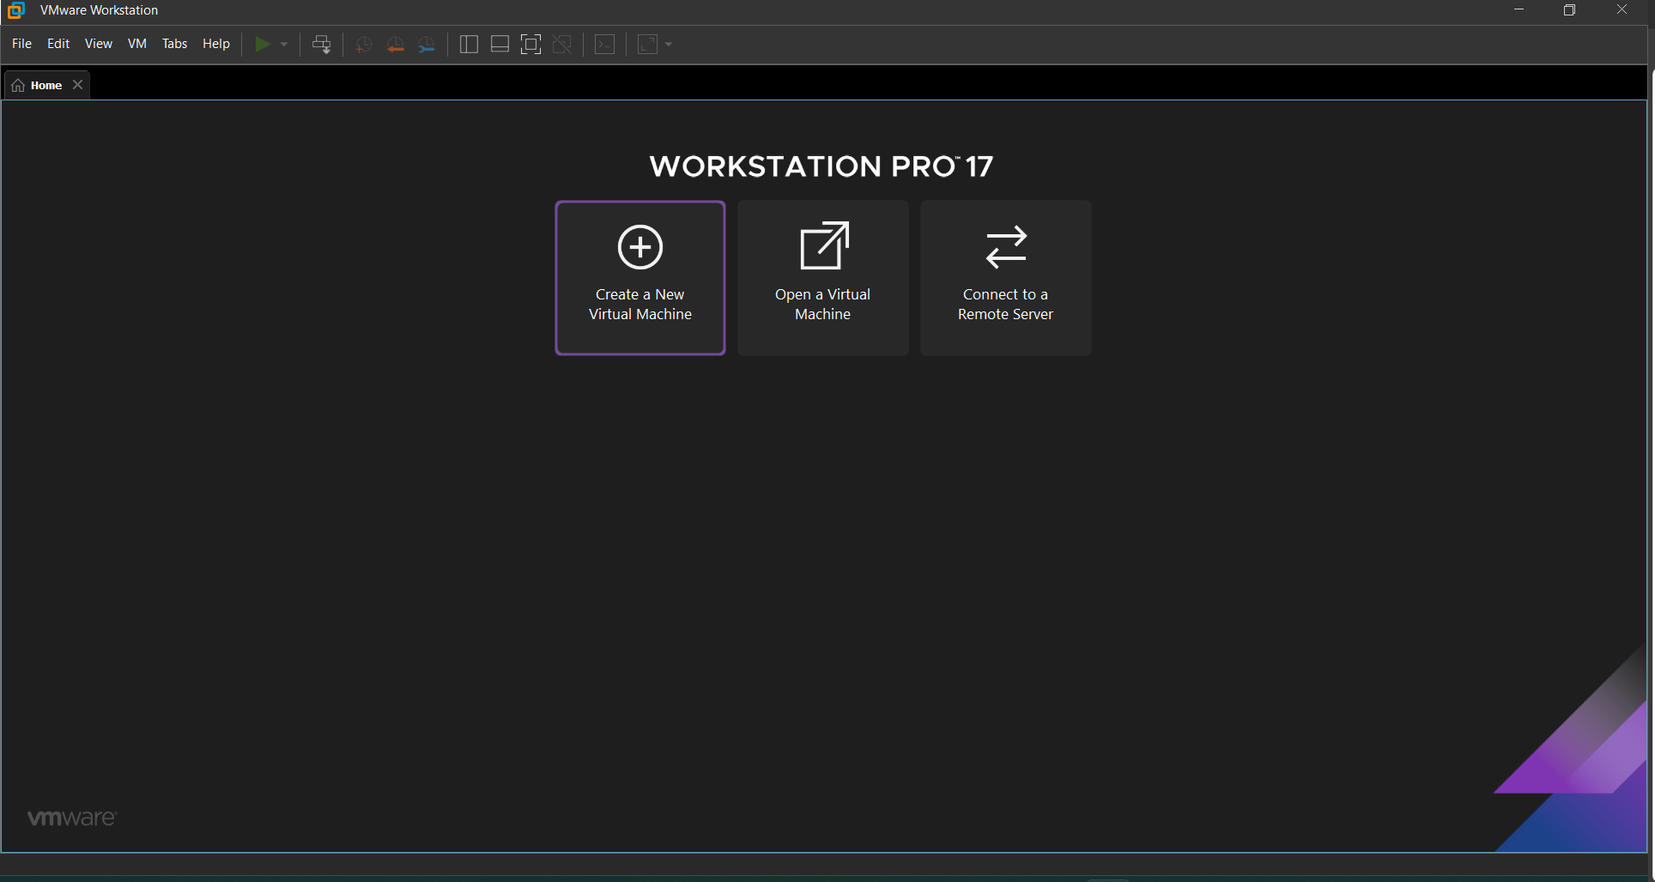
Tạo máy ảo trên VMWare Workstation 17
35
B1. Download và cài đặt như phần mềm ứng dụng thông thường
B2. Mở VMWare Workstation, có giao diện như hình bên dưới:

Slide 42
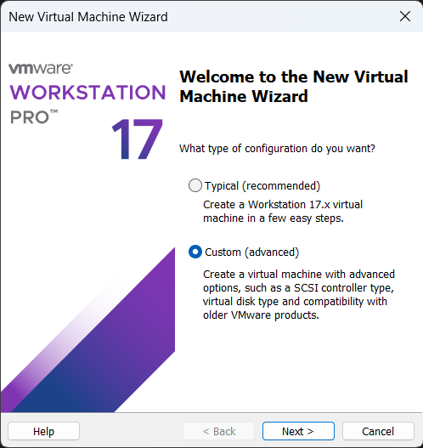
Tạo máy ảo trên VMWare Workstation 17
36
- Tạo 1 máy ảo mới:
vào File\New VirtualMachine.. hoặc Ctrl + N
- Tại cửa sổ New VirtualMachineWizard, chọn Custom(advanced).
- Click Next.

Slide 43
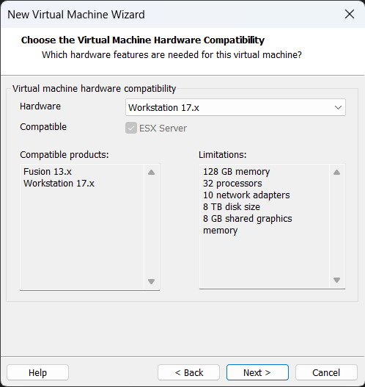
Tạo máy ảo trên VMWare Workstation 17
37
- Tại cửa sổ Choose the VirtualMachineHardwareCompatibility, chọn Workstation 17.x
(phiên bản VMWare)
- Click Next.

Slide 44
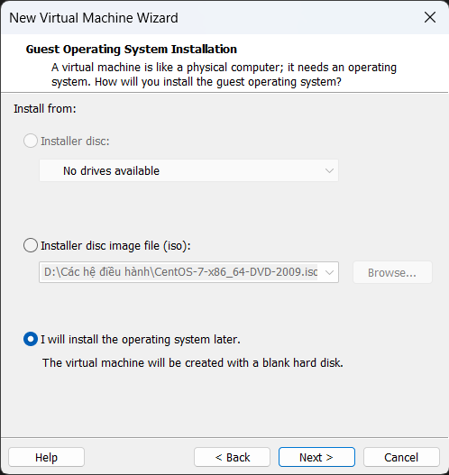
Tạo máy ảo trên VMWare Workstation 17
38
- Tại cửa sổ GuestOperatingSysTemInstallation, chọn I will install the operating system later
- Click Next.

Slide 45
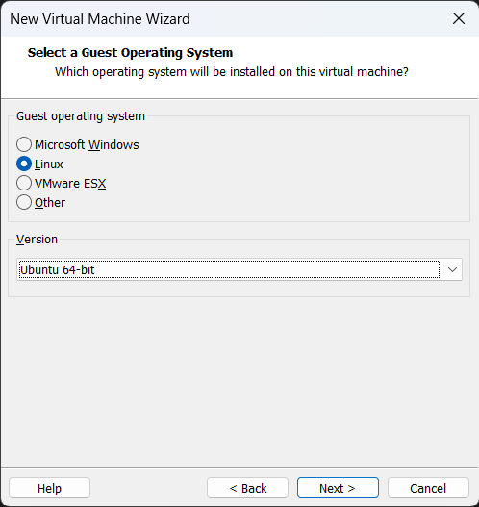
Tạo máy ảo trên VMWare Workstation 17
39
+ Tại Guest operating system, chọn Linux
+ Version, chọn Ubuntu 64-bit
- Click Next.

Slide 46
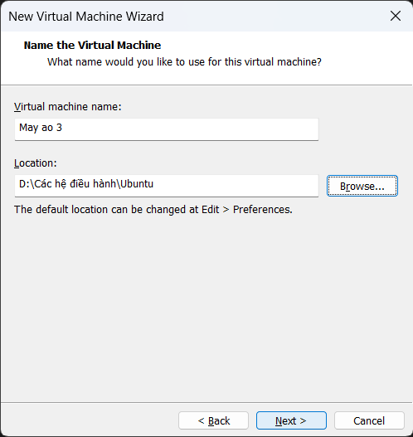
Tạo máy ảo trên VMWare Workstation 17
40
- Tại của sổ Name the Virtual Machine, đặt tê máy ảo tại
Virtual machine name, và chọn đường dẫn tới thư mục
muốn lưu máy ảo đang tạo tại Location/Browse...
- Click Next.

Slide 47
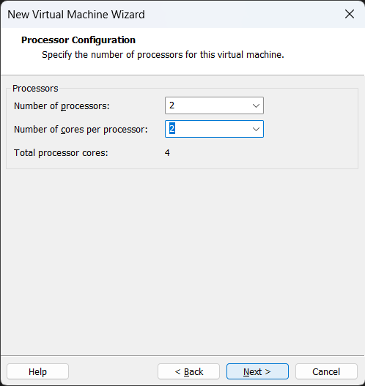
Tạo máy ảo trên VMWare Workstation 17
41
- Tại của sổ Processor Configuration, chọn như hình bên:
- Click Next.

Slide 48
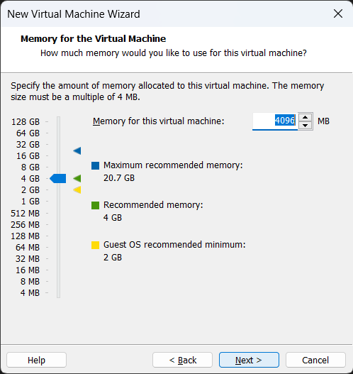
Tạo máy ảo trên VMWare Workstation 17
42
- Tại cửa sổ Memory for the Virtual Machine, chọn dung lượng
bộ nhớ RAM
- Click Next.

Slide 49
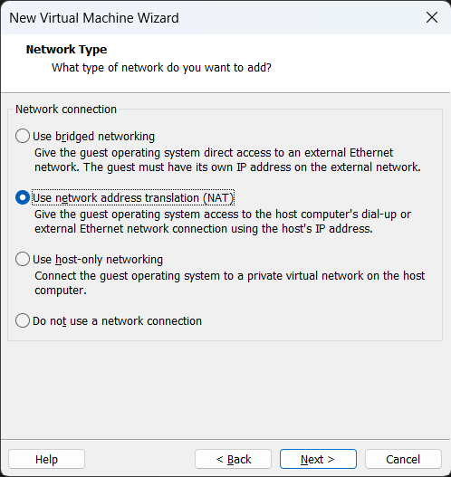
Tạo máy ảo trên VMWare Workstation 17
43
- Tại cửa sổ Network Type, chọn các tùy chọn card mạng cho
máy ảo
- Click Next.

Slide 50
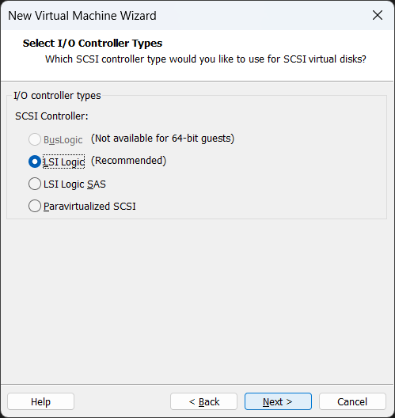
Tạo máy ảo trên VMWare Workstation 17
44
- Tại cửa sổ Select I/O Controller Types, chọn LSI Logic
(Recommened)
- Click Next.

Slide 51
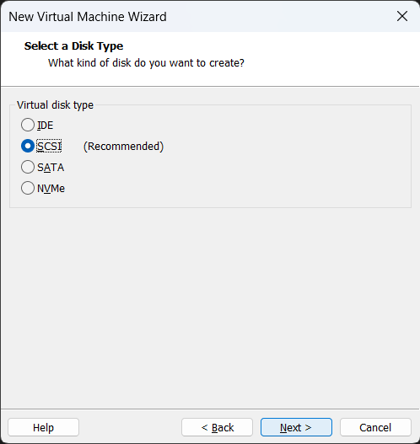
Tạo máy ảo trên VMWare Workstation 17
45
- Tại cửa sổ Select a Disk Type, chọn SCSI (Recommened)
- Click Next.

Slide 52
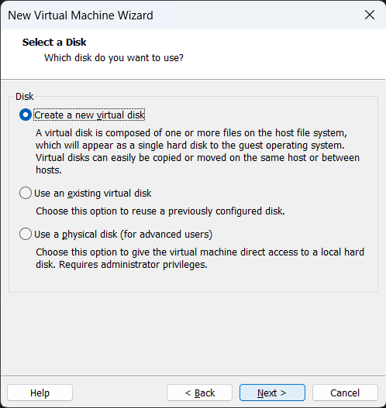
Tạo máy ảo trên VMWare Workstation 17
46
- Tại cửa sổ Select a Disk Type, chọn Create a new virtual disk
để tạo ổ đĩa ảo
- Click Next.

Slide 53
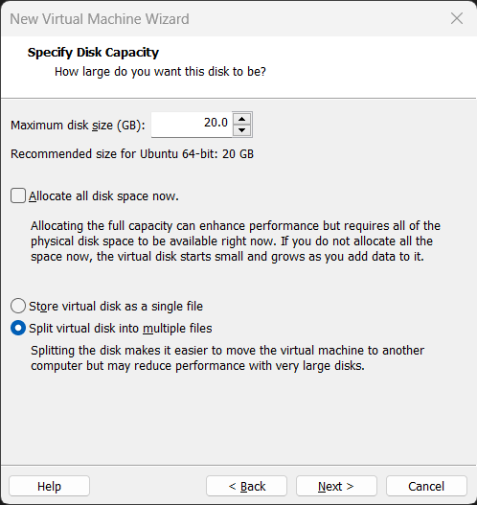
Tạo máy ảo trên VMWare Workstation 17
47
- Tại cửa sổ Spcify Disk Capacity, điền vào dung lượng ổ cứng
- Click Next.

Slide 54
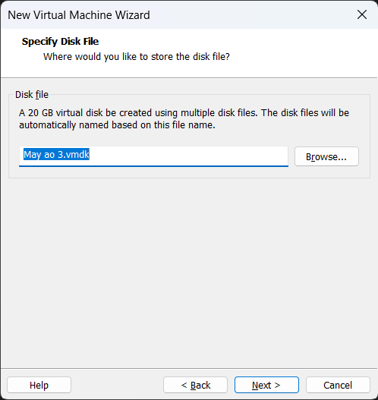
Tạo máy ảo trên VMWare Workstation 17
48
- Click Next.

Slide 55
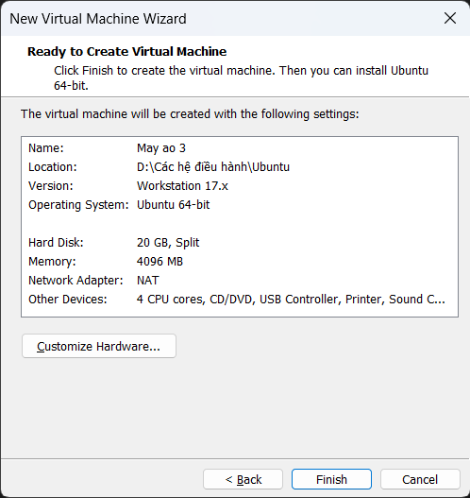
Tạo máy ảo trên VMWare Workstation 17
49
- Tại cửa sổ Ready to Create Virtual Machine, ấn Finish để kết
thúc quà trình tạo máy ảo.
- Click Next.

Slide 56
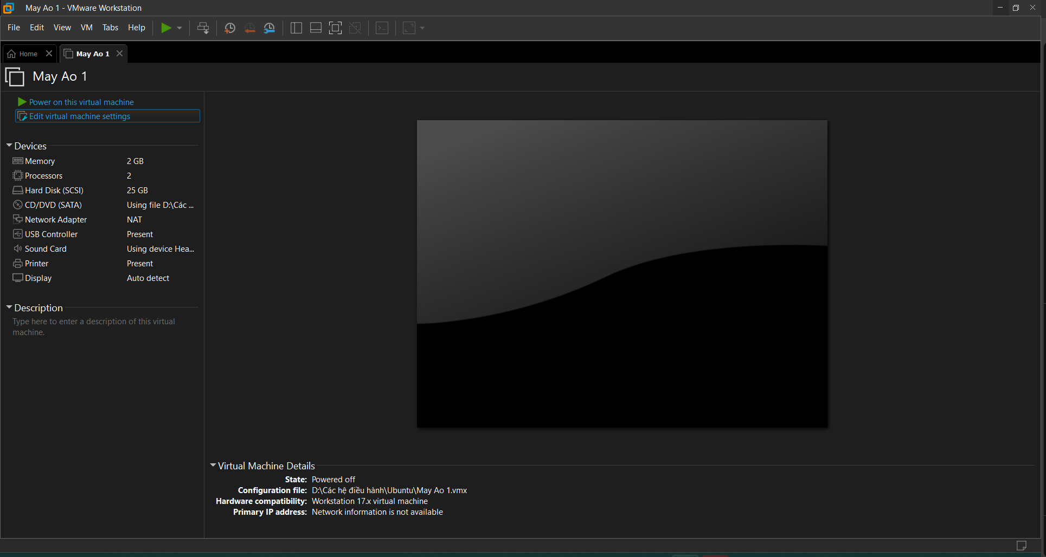
Tạo máy ảo trên VMWare Workstation 17
50
- Ấn Edit Virtual machine settings

Slide 57
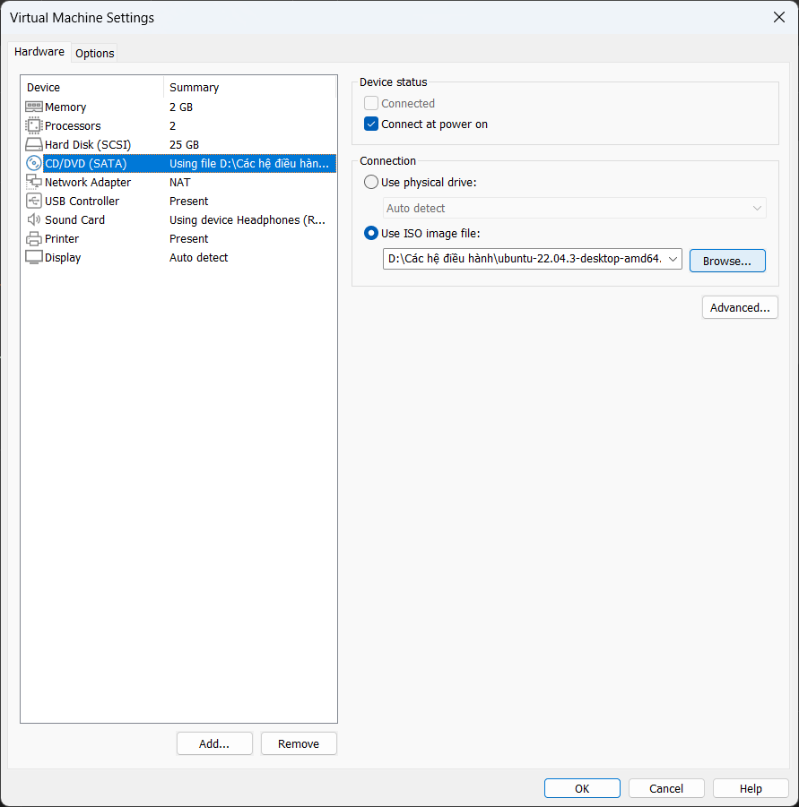
Tạo máy ảo trên VMWare Workstation 17
51
- Click vào ổ đĩa DVD để chọn đường dẫn đến file ISO HĐH
Ubuntu
- Click vào Browse... để chọn đường dẫn file ISO HĐH Ubuntu

Slide 58
Tạo máy ảo trên VMWare Workstation 17
52
- Click vào Power on this virtual machine để bật máy ảo và tiến hành cài đặt Ubuntu

Slide 59
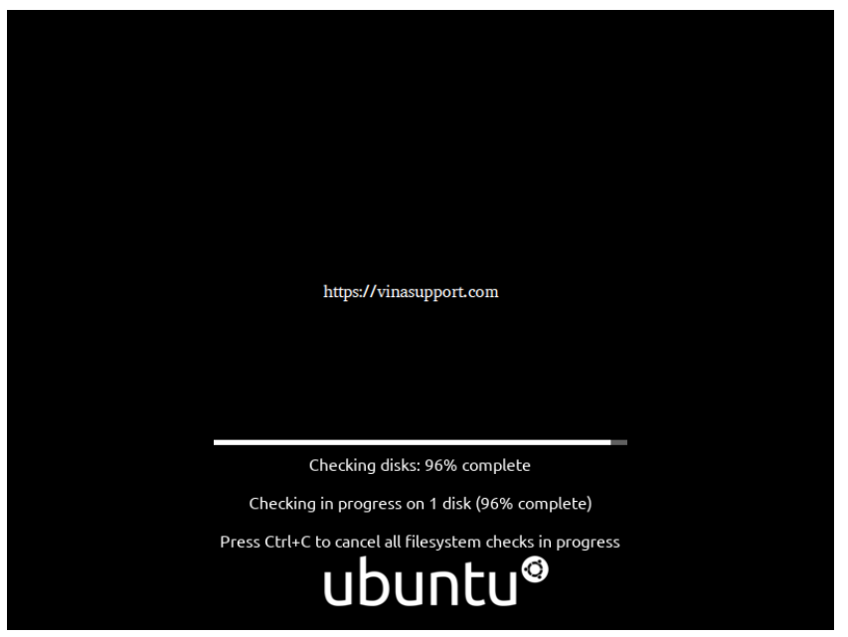
Cài đặt Hệ điều hành Ubuntu
53
Đầu tiên boot hệ điều hành từ CD / USDB hoặc từ file cài đặt .iso
Đầu tiên, sẽ kiểm tra ổ đĩa của bạn. Để loại bỏ bước này bấm
tổ hợp phím [ Ctrl + C ]. Tuy nhiên bước kiếm tra này diễn
ra khá nhanh, nhanh hơn các phiên bản khác nên hãy
cứ để nó chạy.

Slide 60
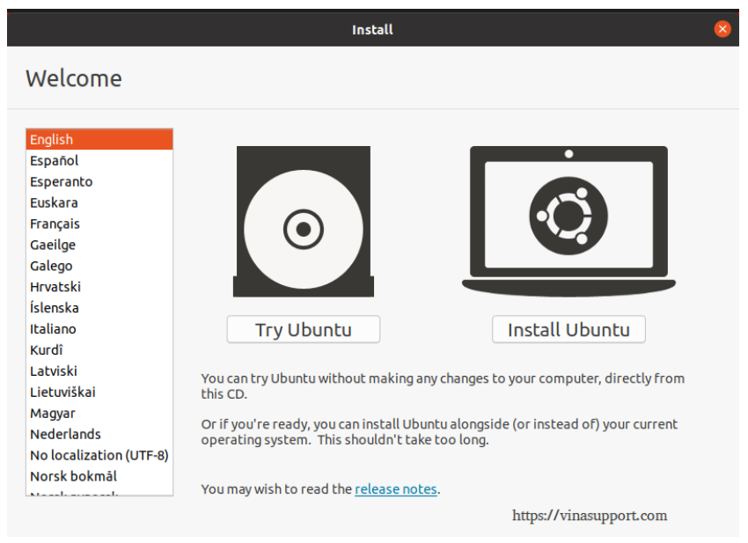
Cài đặt Hệ điều hành Ubuntu
54
Ở màn hình Welcome, chúng ta có 2 tùy chọn là:
Try Ubuntu: Sử dụng thử Ubuntu mà ko phải cài đặt
Install Ubuntu: Cài Ubuntu lên ổ đĩa để sử dụng
=> Chúng ta bấm Install Ubuntu để thực hiện việc
cài đặt.

Slide 61
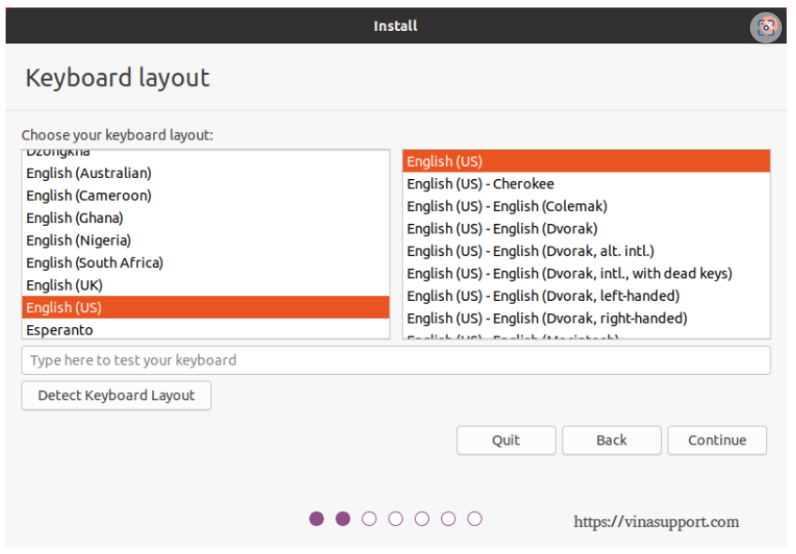
Cài đặt Hệ điều hành Ubuntu
55
Chọn loại bàn phím để sử dụng, mặc định là US Keyboard => Bấm [ Continue ] để tiếp tục

Slide 62
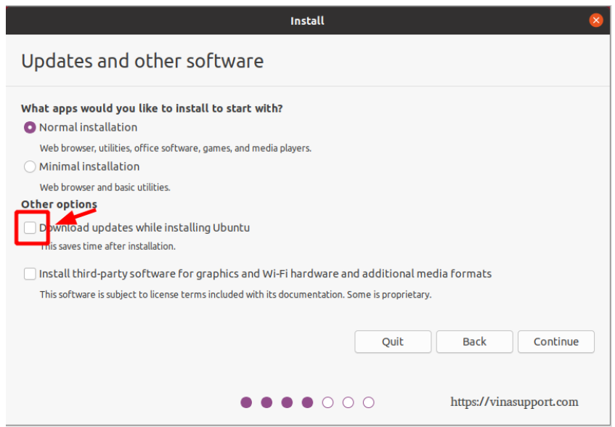
Cài đặt Hệ điều hành Ubuntu
56
Tùy chọn cài đặt phần mềm để sử dụng
- Normal Installation: Ở chế độ cài đặt bình thường
sẽ tích hợp nhiều phần mềm, trình duyệt, tiện ích,
game, trình chơi nhạc
* Minimal Installation: Ở chế độ cài đặt tối thiếu
chỉ có trình duyệt FIrefox và 1 số tiện ích cơ bản
Các bạn nên bỏ chọn “Download updates while
installing Ubuntu” để quá trình cài đặt diễn ra
nhanh hơn do không phải download bất cứ bản
updates nào từ Server.

Slide 63
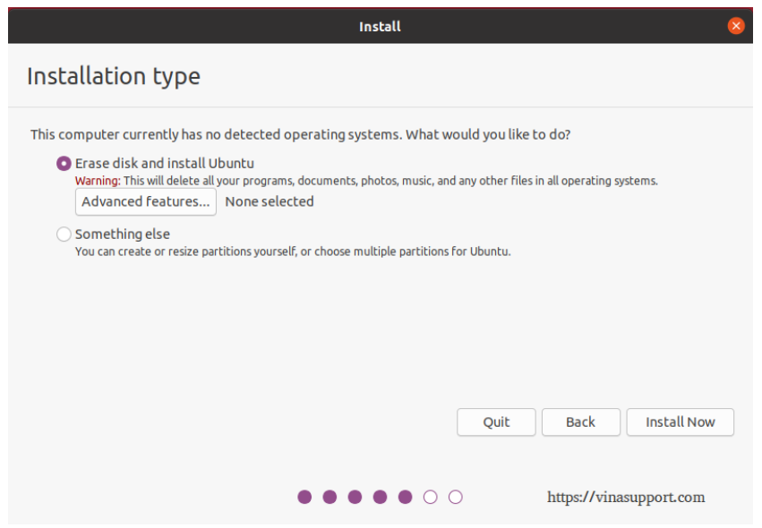
Cài đặt Hệ điều hành Ubuntu
57
Ở tùy chọn cài đặt này. Nếu là người mới bắt đầu,
các bạn nên để nguyên rồi bấm nút cài đặt
[ Install Now ]
Còn nếu bạn muốn cài đặt nâng cao thì bấm vào
[ Advanced Features ] . Đây cũng là 1 điểm mới
của Ubuntu 22.04 LTS

Slide 64
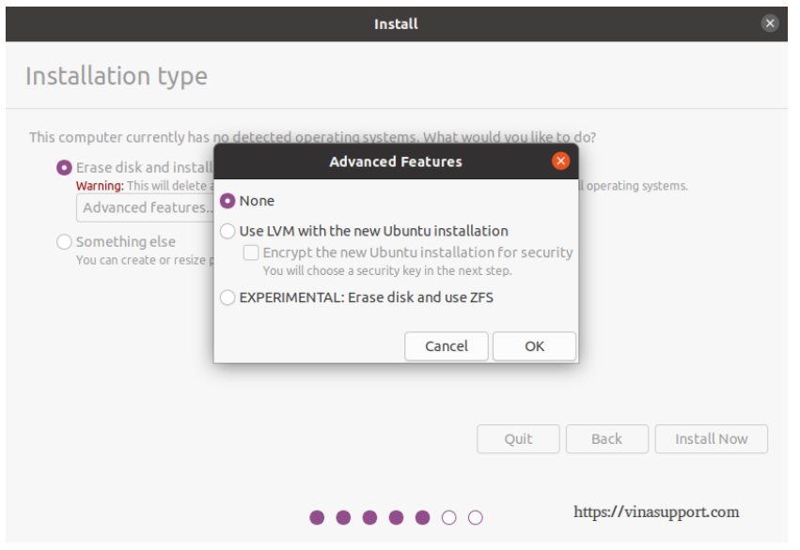
Cài đặt Hệ điều hành Ubuntu
58
Khi bấm vào [ Advanced Features ], chúng ta có 2 tùy chọn nữa là:
Use LVM with the new Ubuntu installation
EXPERIMENTAL: Erase disk and use ZFS

Slide 65
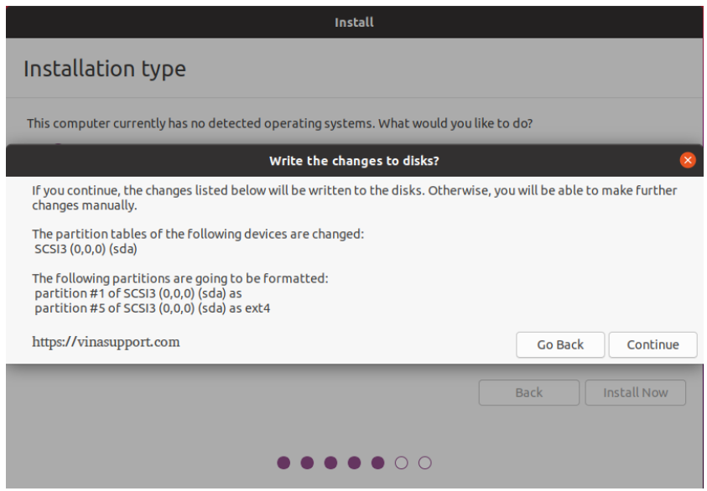
Cài đặt Hệ điều hành Ubuntu
59
Sau khi bấm [ Install Now ] nó sẽ hỏi bạn có muốn viết lên ổ đĩa không? Hãy chắc chắn ổ đĩa bạn chọn không có những dữ liệu quan trọng vì quá trình này không thể rollback lại.

Slide 66
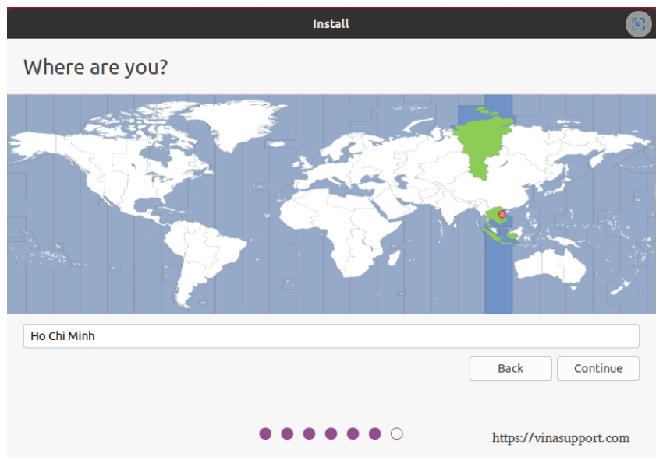
Cài đặt Hệ điều hành Ubuntu
60
Chọn địa điểm của bạn, nó sẽ cấu hình thời gian, timezone cho hệ thống

Slide 67
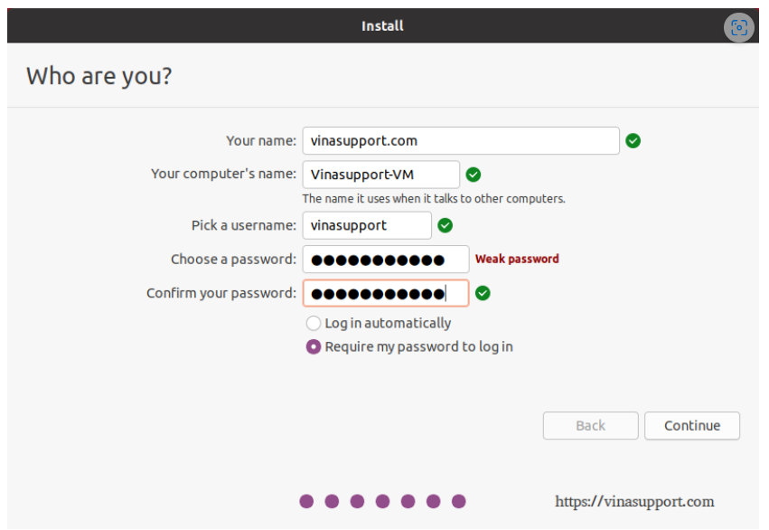
Cài đặt Hệ điều hành Ubuntu
61
Nhập các thông tin về user. Thông tin này sẽ được sử dụng để đăng nhập vào Ubuntu

Slide 68
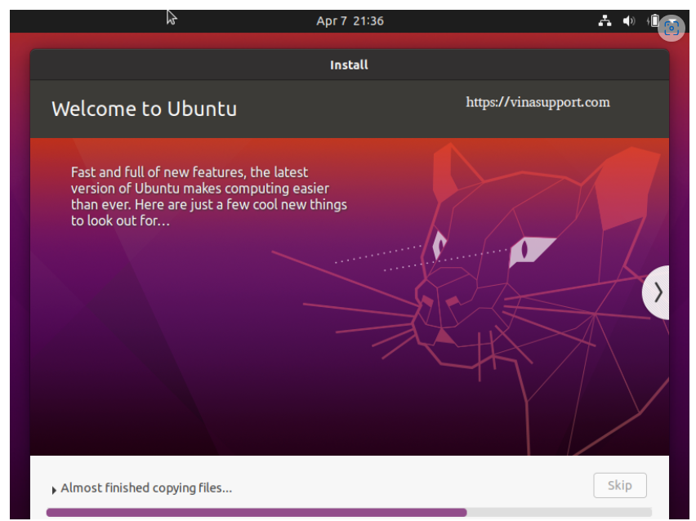
Cài đặt Hệ điều hành Ubuntu
62
Và như vậy quá trình cài đặt sẽ diễn ra. Chúng ta sẽ phải chờ 1 khoảng thời gian tùy vào phần cứng của bạn yếu hay mạnh. Như máy ảo của mình 3GB RAM, 3 vcore thì chỉ mất khoảng 15 tới 20 phút.

Slide 69
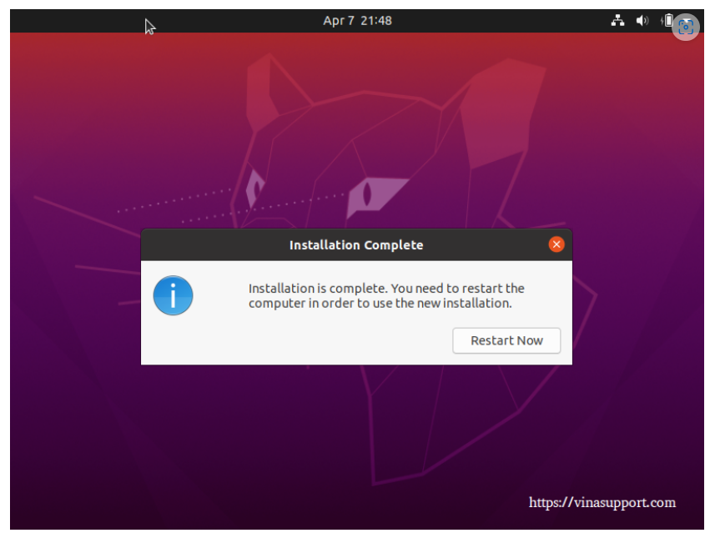
Cài đặt Hệ điều hành Ubuntu
63
Sau khi cài đặt xong, một màn hình popup hiện lên sẽ yêu cầu bạn restart. => Bấm [ Restart Now ] để restart lại.

Slide 70
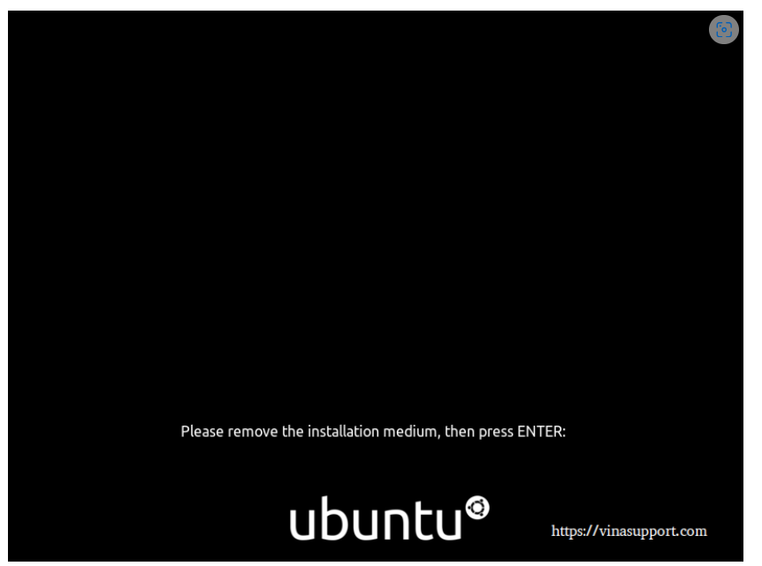
Cài đặt Hệ điều hành Ubuntu
64
Nếu bạn cài trực tiếp bằng ổ đĩa DVD, hay USB thì hãy gỡ nó ra. Sau đó bấm phim [ Enter ] để tiếp tục boot vào HDH

Slide 71
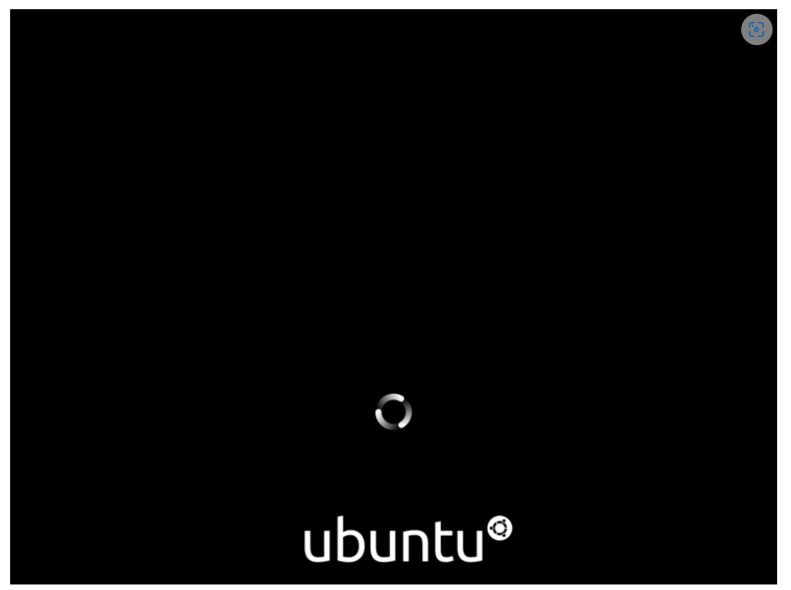
Cài đặt Hệ điều hành Ubuntu
65
Hệ điều hành đang boot

Slide 72
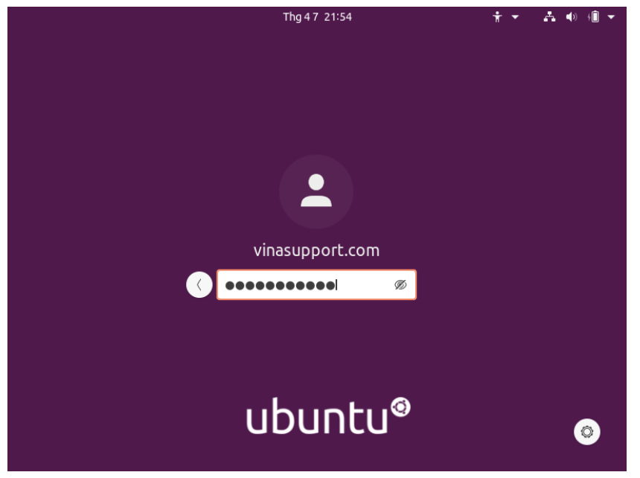
Cài đặt Hệ điều hành Ubuntu
66
Sau khi đã boot vào HDH, hãy đăng nhâp thông tin user mà bạn đã tạo ở bước trên

Slide 73
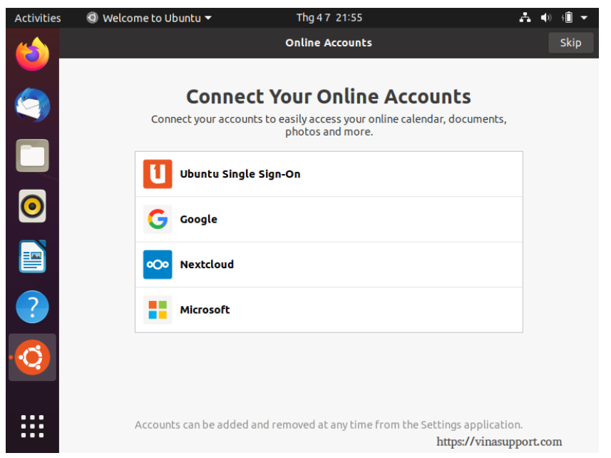
Cài đặt Hệ điều hành Ubuntu
67
Kết nối tới tài khoản online của bạn như: Tài khoản Ubuntu, Google, NextCloud, Microsoft
=> Bấm [ Skip ] để bỏ qua

Slide 74
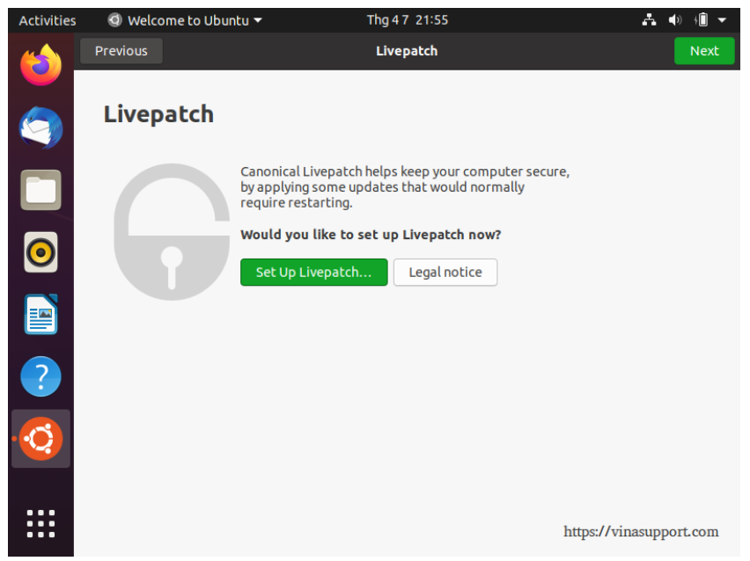
Cài đặt Hệ điều hành Ubuntu
68
Set up Livepatch => Bấm [ Next ] để bỏ qua

Slide 75
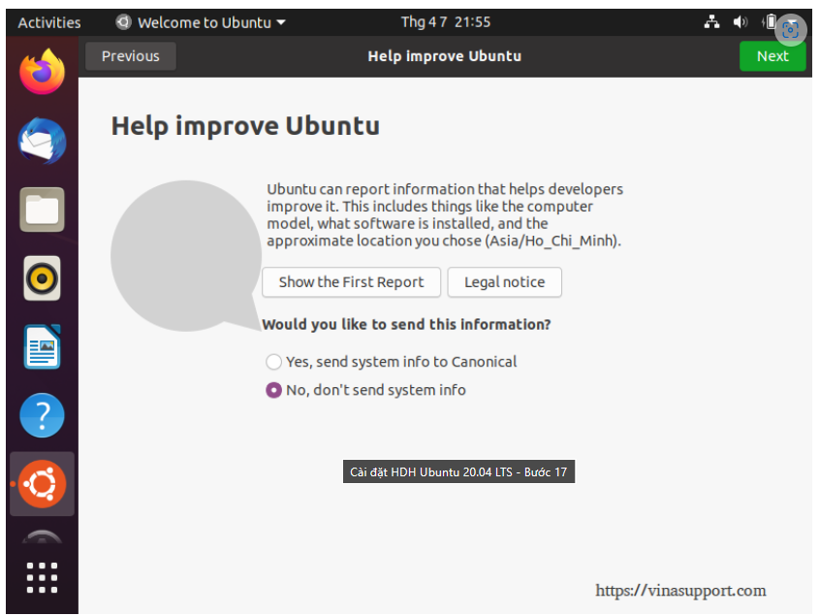
Cài đặt Hệ điều hành Ubuntu
69
Bạn có muốn gửi thông tin hệ thống cho Canonical để cải thiện HDH Ubtunu? Ở đây mình cài trên máy ảo nên bỏ qua

Slide 76
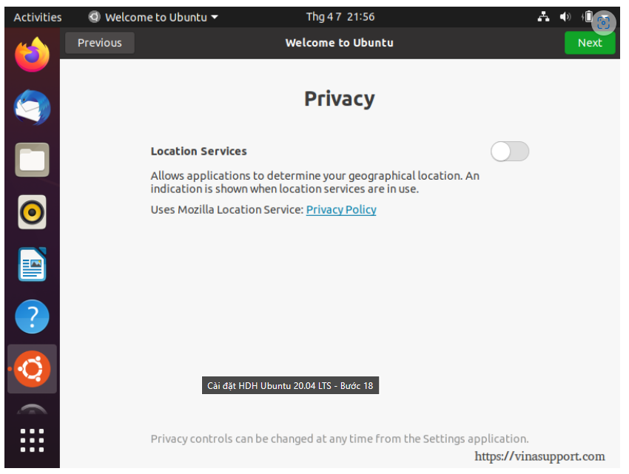
Cài đặt Hệ điều hành Ubuntu
70
Location Service => chia sẻ thông tin về địa điểm của bạn

Slide 77
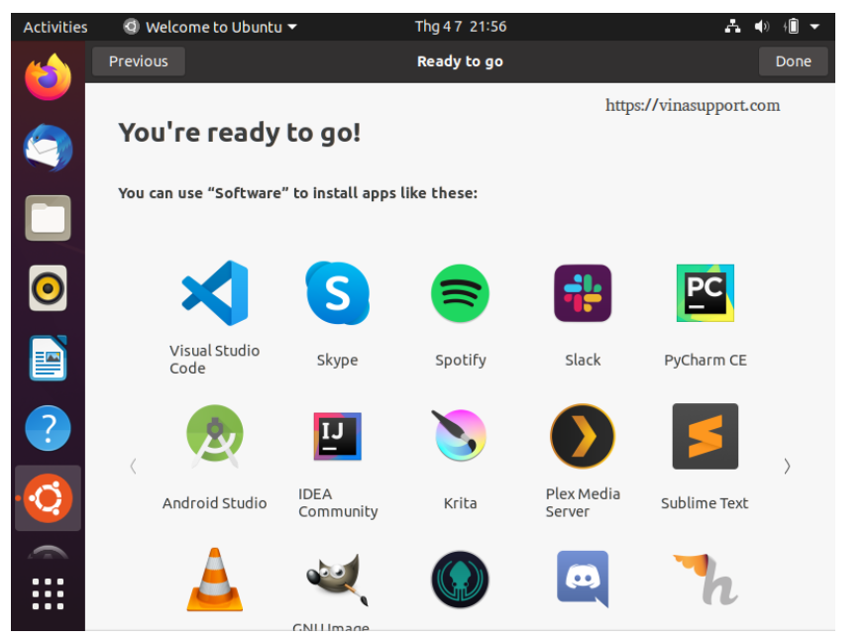
Cài đặt Hệ điều hành Ubuntu
71
Cuối cùng bấm [ Done ] để kết thúc cài đặt

Slide 78
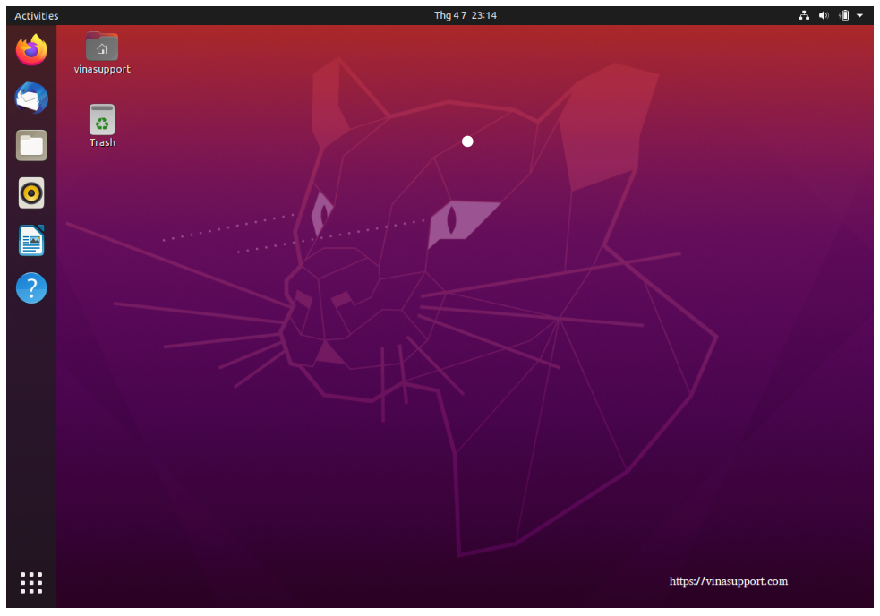
Cài đặt Hệ điều hành Ubuntu
72
Đây chính là màn hình desktop

Slide 79
Nhóm 6
Học phần: Nguyên Lí
Hệ Điều Hành
THANKS！

